Slide 1
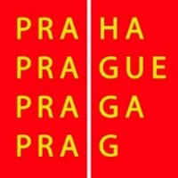
Nové knihy II.
Gymnázium, Praha 9, Litoměřická 726
ŠKOLNÍ KNIHOVNA
Otevírací doba: středa 9 – 15 hod.
9. 4. 2021

Slide 2
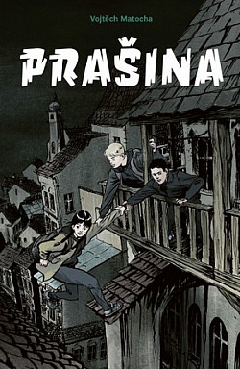
Vojtěch Matonoha – Prašina I., II., III.
Prašina je tajuplné místo, temný ostrov uprostřed zářící Prahy. Nikdo neví proč, ale na Prašině nefunguje elektřina. Lampy tu nesvítí, tramvaje nejezdí, rádio nehraje, mobil je bez signálu. A v téhle strašidelné čtvrti pátrá Jirka se svými kamarády Tondou a En po dávném tajemství, které by mohlo změnit svět. Jejich dobrodružství je o to nebezpečnější, že při něm musejí čelit partě všeho schopných dospělých chlapů, kteří mají stejný cíl. Foglarovsky laděný a mimořádně napínavý příběh doplňují ilustrace, které čtenáře vezmou přímo do nitra Prašiny.

Slide 3
Kevin Hearne – Útok obrů
Kevin Hearne svými Kronikami železného druida plně prokázal výjimečné vypravěčské umění. V Útoku obrů vytvoří vlastní svět se zcela novou mytologií. V úvodním svazku jeho nové trilogie se lidské říše otřásají v základech po krvavém a zničujícím útoku obrů, proti nimž snad neexistuje obrana… Vítejte v magickém světě hrůz a zázraků. V příběhu o odvaze a válce o holé přežití, v němž se osudy jednotlivých postav nejrůznějším způsobem proplétají a ve kterém se z obyčejných lidí stávají hrdinové a z jejich životů legendy…

Slide 4
Kazuo Ishiguro – Neopouštěj mě
Autor i u nás známých románů Soumrak dne, Malíř pomíjejícího světa a Když jsme byli sirotci přichází s další zajímavou knihou s prvky science-fiction. Zdánlivě jednoduchý příběh Neopouštěj mě, vyprávěný ústy dnes třicetileté bývalé studentky internátní školy na malebném anglickém venkově, zpočátku působí jako vzpomínky na téměř idylické dětství a dospívání, nebýt drobných narážek a nejasností, které krůček po krůčku směřují k šokujícímu odhalení. Románem se jako červená nit táhne otázka, co to znamená být člověkem, a nutí čtenáře k zamyšlení nad věcmi, které jsme zvyklí brát jako samozřejmost: kdo jsme, odkud přicházíme, kam jdeme?

Slide 5
Irvine Welsh – Acid House
Sbírka bizarních povídek, jež nejsou možná psány tak syrovým jazykem a nejsou tak úzce svázány s edinburghskou "spodinou" jako Trainspotting, který byl první knihou Irvina Welshe, jejich vyznění je ovšem stejně drsné a vůči "spořádanému" světu a "správnému" životu stejně nemilosrdné.

Slide 6
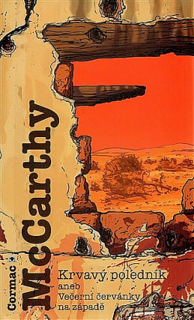
Cormac McCarthy – Krvavý poledník
Autor v tomto historickém románu popisuje řádění Glantonova gangu na texasko-mexických hranicích v letech 1849–1850. Valná většina dobových událostí a postav je skutečná, do děje jsou pak vpleteny také smyšlené osudy hlavního hrdiny, bezejmenného „kluka“. Co však Krvavý poledník od jiných historických próz zásadně odlišuje, je autorův osobitý styl a hloubka filozofické vize. Autor k popisům brutálního násilí a nelítostné pustiny používá archaizující biblicko-barokní jazyk, jenž slouží současně také jako kryptické médium odkazující na nejrůznější myšlenkové směry: mystické křesťanství Jakoba Boehma, vůli k moci Friedricha Nietzscheho, stará gnostická učení i tarotové arkány.

Slide 7
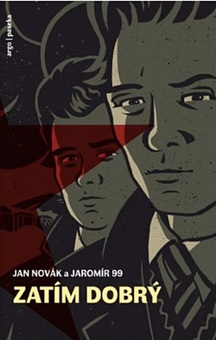
Jan Novák – Zatím dobrý (komiks)
Je to největší příběh studené války. Pětice mladíků s pistolemi se postavila po zuby ozbrojené dvacetitisícové armádě východoněmecké Volkspolizei a prostřílela se do svobodného Západního Berlína. Příběh bratří Mašínů a jejich rodiny vyprávěl spisovatel Jan Novák v románu Zatím dobrý jako strhující, napínavý western, za který získal cenu Magnesia Litera pro nejlepší knihu roku. Teď se jeho scénáře chopil výtvarník Jaromír 99 a vytvořil dramatický a vizuálně působivý komiks ve svém osobitém, noirovém stylu.

Slide 8
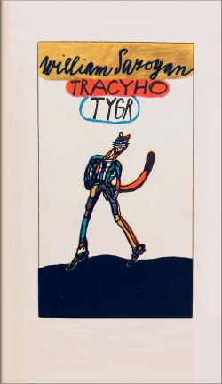
William Saroyan – Tracyho Tygr
Novela je lyrickou moderní pohádkou o mladíkovi, který chová černého pantera v domnění, že pečuje o vzácného tygra. Tracyho tygr není jen uprchlík z cirkusu, ale je to i Tracyho mládí, jeho syn i jeho láska k dívce jménem Laura. V autorově podání je Tracyho tygr všechno, co naplňuje život mladého člověka, a zároveň je i poněkud sarkastickým výsměchem americkému bulvárnímu tisku, reklamě, dravému byznysu a senzacechtivosti.

Slide 9
Yann Martel – Pí a jeho život
Po tragickém ztroskotání japonské nákladní lodi Tsimtsum, převážející bývalého ředitele zoo s rodinou i jeho zvířata z Indie do Kanady, se na rozbouřené hladině Tichého oceánu pohupuje osamělý záchranný člun. Posádka člunu se skládá z hyeny skvrnité, zebry (se zlomenou nohou), samice orangutana Bublinky, dvoumetrákového bengálského tygra – a šestnáctiletého indického chlapce jménem Pí. Kulisy jsou připravené pro jeden z nejpozoruhodnějších anglosaských románů současnosti. Román Pí a jeho život (Life of Pi, 2001) mladého kanadského spisovatele Yanna Martela (*1963) je formativní dílo plné ohromující imaginace. Inteligentní humor, neustálá konfrontace člověka a jeho náboženských vyznání se světem zvířat, mytologický rozměr a působivé poselství románu těší a okouzlují čtenáře na celém světě.

Slide 10
Martin Řezníček – Rozpojené státy
Mnozí si myslí, že Ameriku znají, málokdo ale tuší, že ji za svůj život plně nepozná ani leckterý Američan. Experiment trvající už dvě a půl století zbytek světa fascinuje. Martin Řezníček se takřka každý večer po dobu pěti let pokoušel divákům přiblížit změny, jimiž země prochází a které jsou možná nejhlubší za několik posledních dekád. Na Manhattanu radil Henrymu Kissingerovi s výběrem kravaty před rozhovorem o Václavu Havlovi. V Texasu strávil během hurikánu týden v bahně a dešti s lidmi, kteří přišli o vše kromě naděje, že bude líp. Z kuloárů Kongresu informoval o testech pevnosti americké demokracie, ze Silicon Valley o bezprecedentní technologické dominanci. Z Baltimoru během rasových nepokojů referoval o tom, jak se společnost založená na pravidlech a zákonech dokáže během jednoho odpoledne přetavit v totální anarchii s násilnostmi a rabováním. Kniha přibližuje barvité příběhy, které dohromady tvoří americkou výjimečnost. Místy vyvrací, jinde potvrzuje stereotypy, jež o USA máme – prostřednictvím lidí s českými kořeny, ale i těch, kteří o Česku nikdy neslyšeli. Vše v době klíčových tektonických posunů symbolizovaných prezidenty Obamou a Trumpem.

Slide 11
Z. Ležák & Š. Jislová - Milada Horáková
Milada Horáková je nejznámější obětí politických monstrprocesů v Československu. 27. června 1950 byla popravena v Praze na Pankráci. Co o ní víme víc? Právnička, sociální pracovnice, poslankyně, aktivní účastnice prvního, druhého i třetího odboje, bojovnice za práva žen… Je toho hodně, ale stále to málo vypovídá o její skutečné osobnosti. Stostránková komiksová kniha spisovatele Zdeňka Ležáka a výtvarnice Štěpánky Jislové čtenáře seznámí se životem Milady Horákové mnohem podrobněji. Provede je dětstvím a mladými léty Horákové, její prací právničky na sociálním odboru, její odbojovou činností za druhé světové války, vězněním nacisty i vstupem do velké politiky po druhé světové válce. Nedílnou součástí je i soukromý život této političky. Kniha dále sleduje zapojení Horákové do protikomunistického odboje po únorovém převratu, její zatčení v září 1949, série výslechů, vytvoření procesu a celý jeho průběh až po rozsudek a popravu. Kromě příběhu hlavní hrdinky sleduje také osudy vedlejších postav, čímž dokresluje charakter doby.

